Slide 1
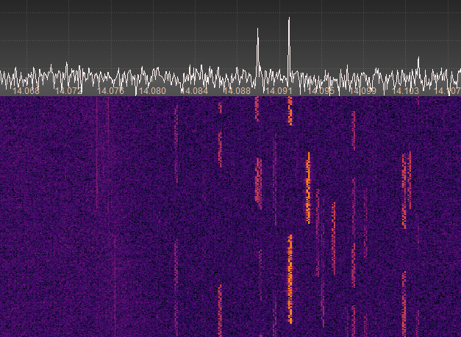

SDR : La radio logicielle
Sylvain F4GKR

Slide 2
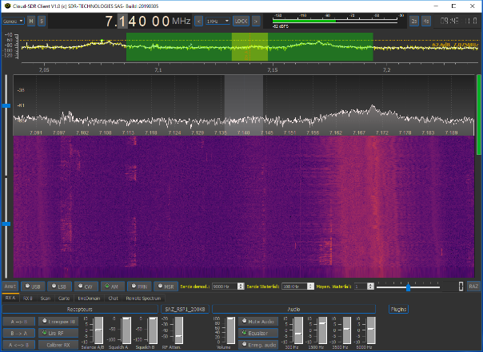
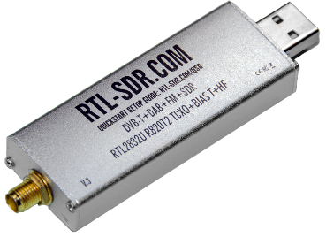
Objectif de cette présentation
Comprendre comment ça fonctionne et pourquoi c’est fait comme ça
Présentation axée sur la réception

Slide 3
Objectif de cette présentation
Avoir une meilleure compréhension de ce que ces « concepts » veulent dire quand on parle de SDR:
Réception à conversion directe
Echantillonnage complexe
IQ
FFT
Waterfall
Equilibrage IQ
Echantillonnage direct
FPGA
Filtrage FIR

Slide 4
Introduction
Retour aux sources: les bons synoptiques qu’on aimait tant

Slide 5
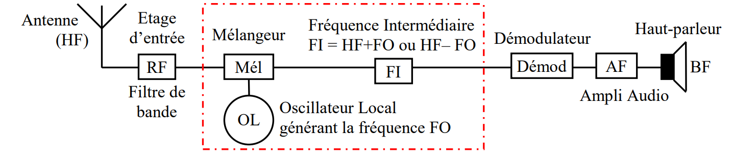
Récepteur radio
Source : Cours F6GPX
Synoptique d’un récepteur radio analogique à simple conversion de fréquence

Slide 6
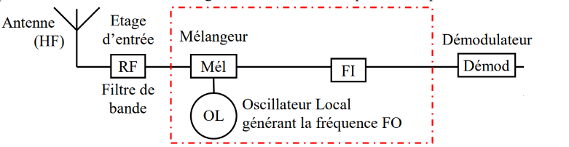
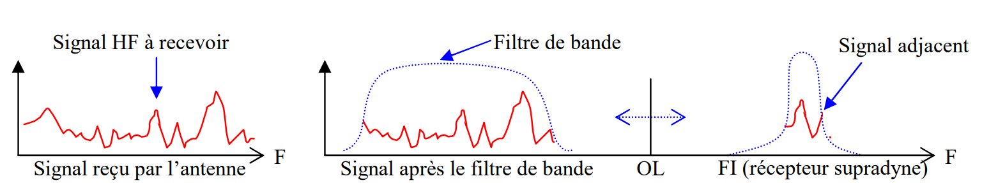
Sélection du signal utile
Source : Cours F6GPX
Filtrage puis transposition de fréquence
Démodulation en « Fréquence Intermédiaire »

Slide 7
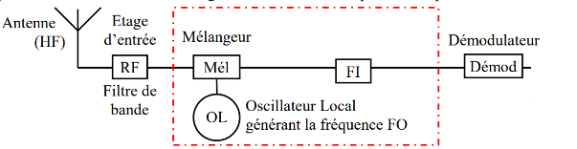
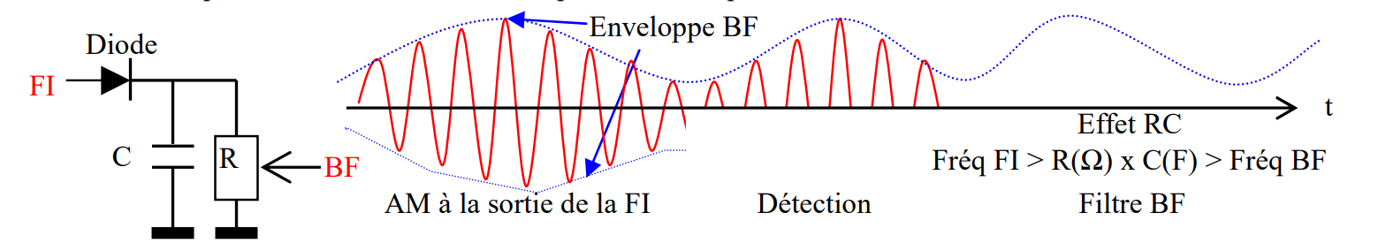
Exemple : démoduler l’AM
Démodulation d’amplitude par diode puis filtrage passe-bas (intégrateur RC)

Slide 8

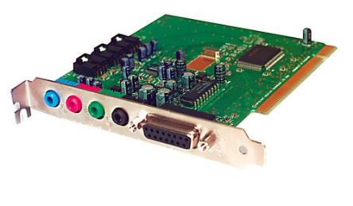
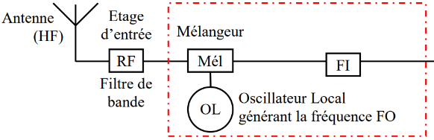
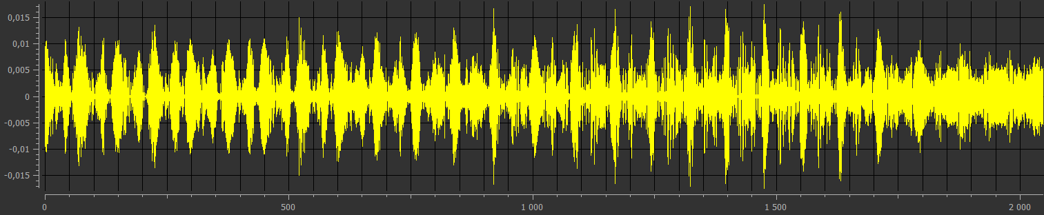
Numériser la FI
Première approche : numériser le signal FI par une carte son d’un ordinateur
Puis traiter le signal audio enregistré pour le démoduler

Slide 9
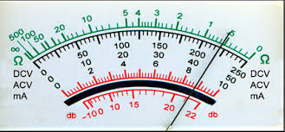
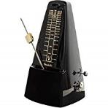


Le processus de numérisation
Toc… Toc… Toc…
Echantillonnage : mesure régulière de la tension observée
En entrée : un signal continu
En sortie : un signal discret

Slide 10
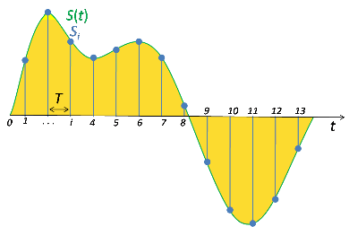
Le signal discret
120
280
250
200
220
250
10
-30
-80
…
Le « signal discret » n’est qu’une suite de nombre, représentant la tension mesurée à chaque « top » de l’horloge

Slide 11
Quizz
Quelle précision de mesure faut-il (sur le voltmètre)?
Faut-il que le métronome soit régulier ?
A quelle cadence faut-il régler le métronome ?
Quelle est la bonne fréquence pour la FI (fréquence intermédiaire)
C’est quoi « échantillonnage complexe » ? C’est quoi un « nombre réel »?

Slide 12
Fréquence d’échantillonnage
Quand ça plie et ça replie…

Slide 13
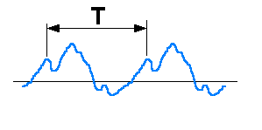
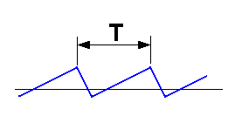
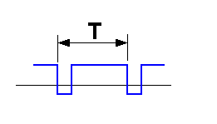
Signal périodique
Un signal est dit périodique si les variations de son amplitude se reproduisent régulièrement au bout d'une période T constante
On sait que le signal est périodique si on l’observe pendant « assez longtemps »
→Si on observe pendant T, on ne peux pas être sûr que le signal se répète après… Pour une observation de durée T, la plus grande période observable est donc T/2

Slide 14
Nyquist et Shannon
La durée de l’observation est fixée à T
Le théorème de Nyquist-Shannon dit:
Si un signal x ne contient pas de fréquence supérieure à 1/T, il est alors complètement déterminé si l’on prend 2 mesures pendant T.
Cette limite f=1/T est la fréquence de Nyquist
→Il faut 2 mesures pour connaître un signal

Slide 15
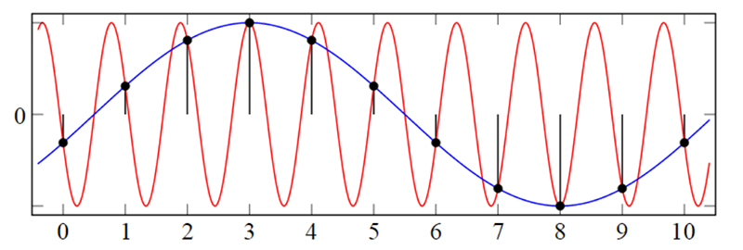
Aliasing (le repliement)
S’il reste à l’entrée de l’ADC des signaux de fréquence supérieures à Nyquist, il seront numérisés et se retrouveront dans le spectre avec une fréquence apparente (alias) différente;
D’où l’importance du filtre avant numérisation.

Slide 16
Echantillonnage complexe
Les nombres imaginaires au secours d’un problème qui n’a pas de sens

Slide 17

2 mesures ?
On a dit : Un échantillonnage régulier de 2N mesures (échantillons) permet de décomposer le signal reçu en N sinusoïdes élémentaires
Ça fonctionne mais… pas tout à fait (désolé)

Slide 18
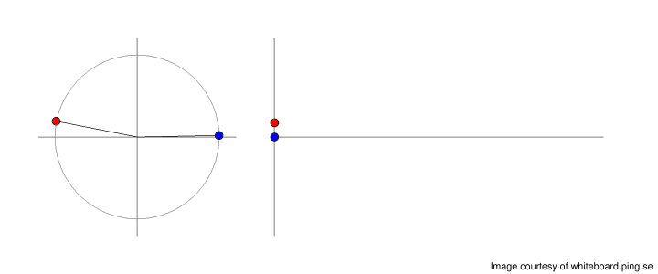
2 mesures… Oui ou non ?
Les deux signaux n’évoluent pas « dans le même sens » et pourtant leur représentation temporelle est identique (donc ça va pas)

Slide 19
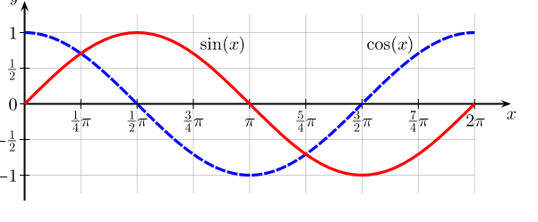
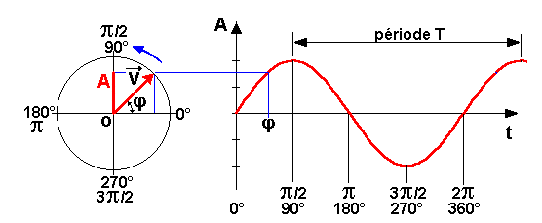
sin(x) et cos(x)
« sinusix » et « cosinusix » sont les mêmes courbes, mais déphasées de 90°
Si on mesure aussi (en même temps) le rouge ET le bleu, on a le sens de rotation

Slide 20

En pratique on fait
Mesure 1
Déphasage de 90°
Mesure 2
Le signal à quantifier est déphasé de 90° puis mesuré

Slide 21
Signal réel ou complexe
2 mesures consécutives du signal : l’échantillon est « réel »
2 mesures en même temps du signal déphasé de 90° : l’échantillon est « complexe », on parle aussi d’échantillons « IQ »
Si on garde la même cadence de mesure dans les deux cas, on a « doublé » la fréquence maximum mesurable...
BONUS

Slide 22

En prime
L’échantillonnage « complexe » permet de savoir « dans quel sens ça tourne »,
1 tour par seconde = 1 Hz
« Du coup »… on a :
Des fréquences « positives » (ça tourne dans un sens)
Des fréquences « négatives » (ça tourne dans l’autre sens)
Signal complexe = « IQ » = signaux « en quadrature »
Ce sont les mêmes notions

Slide 23
Spectre réel / spectre complexe
Signal réel (pas de IQ)
Signal complexe (IQ)
Les signaux IQ permettent de connaître « le signe » de la fréquence (=dans quel sens ça tourne)

Slide 24
La numérisation des signaux
Ne pas se laisser éblouir par les forts pour voir les petits

Slide 25
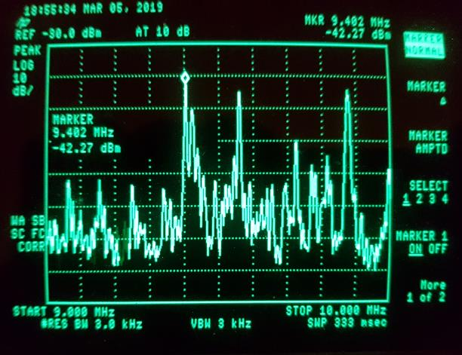
Mesure au « bout du coax »
-40 dBm
60 dB (1 000 000 …)
-100 dBm

Slide 26
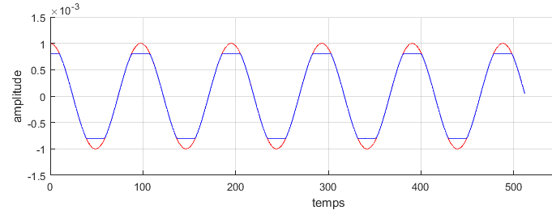
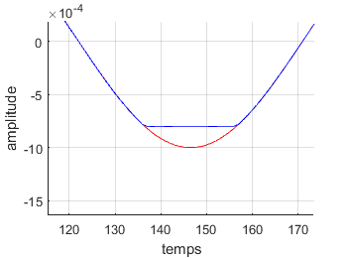
Saturation à l’entrée
Gain trop important ou signal entrant trop fort avec saturation de l’amplificateur, ou dépassement V_{REF} du convertisseur ADC :
Le signal numérisé est « incomplet »

Slide 27
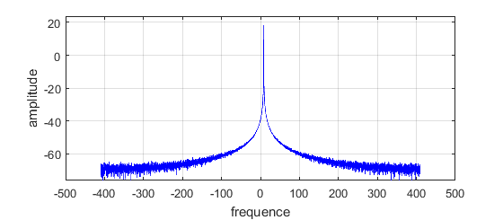
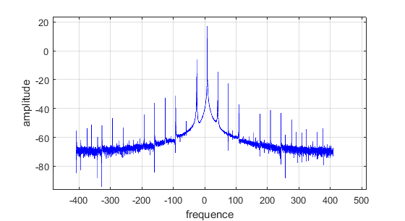
Conséquences de la saturation
SANS
Apparition de signaux « fantômes » sur le spectre,
Apparition de porteuses audibles après démodulation
AVEC

Slide 28
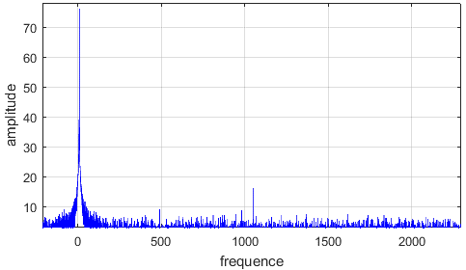
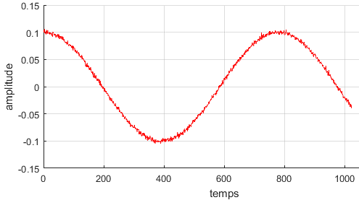
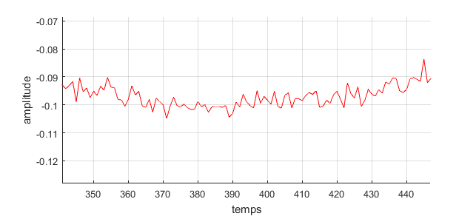
Dynamique
Spectre
Signal temporel équivalent
DX !
Il doit rester « assez de bits » pour numériser le DX « au dessus du bruit ».
Ordre de grandeur : Approx. 6 dB par bits
7 bits (RTLSDR) donne max 42 dB…
DX !

Slide 29
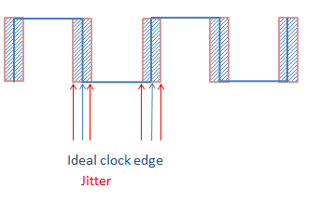
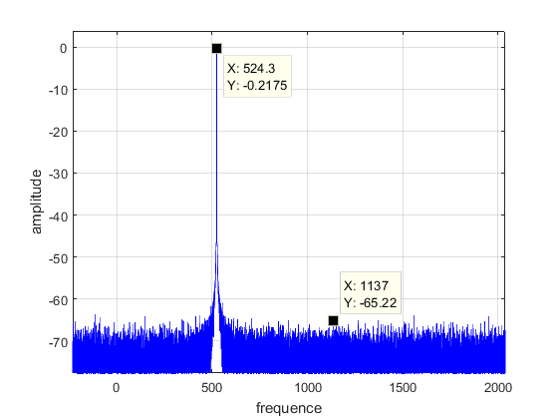
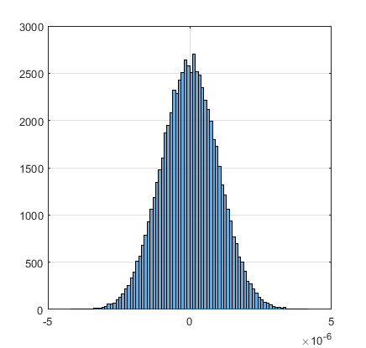
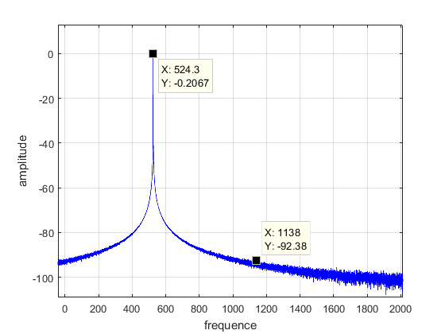
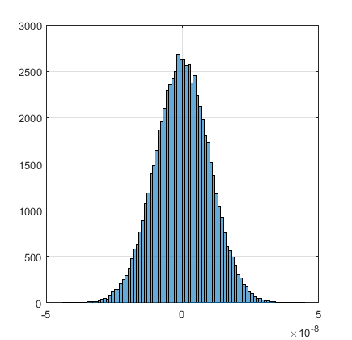
Horloge de numérisation : Jitter
±5 µs d’erreur sur Fclock=100 KHz :
Signal / bruit : ~65 dB
±5 ns d’erreur sur Fclock=100 KHz :
Le bruit d’horloge d’échantillonnage se traduira par une « prise de mesure » à un autre instant que celui qui était prévu.
Il vaut mieux une horloge stable qu’une horloge juste…
Signal / bruit : ~92 dB

Slide 30
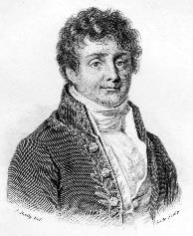
Le spectre de Fourier
Temps, fréquence et vice-versa

Slide 31
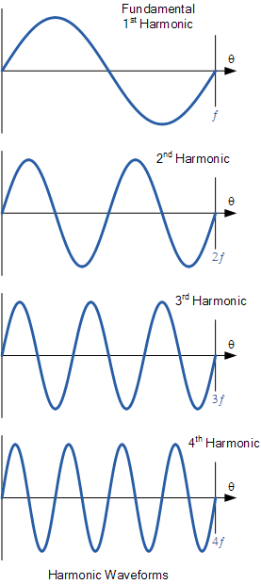
Harmoniques
Une harmonique d’un signal s est un signal dont la fréquence est un multiple entier de la fréquence de s

Slide 32
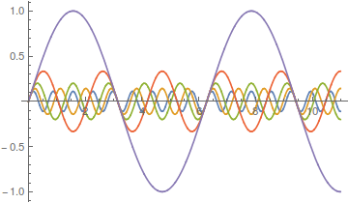
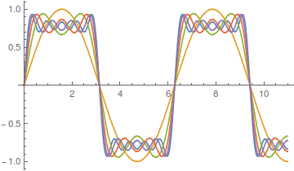
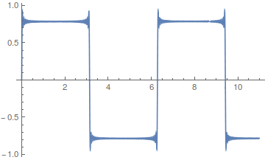
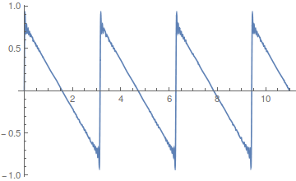
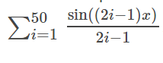
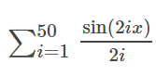
Combinaison des harmoniques
combinaison
Source: http://hawaiireedlab.com/wpress/?p=1693

Slide 33
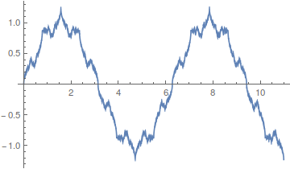
Synthétiser un signal
En combinant « comme il faut » des signaux sinusoïdaux* harmoniques, on peut « synthétiser » d’autres signaux périodiques (mais pas des sinusoïdes)
*Remarque : on peut aussi utiliser autre chose que des sinusoïdes…

Slide 34
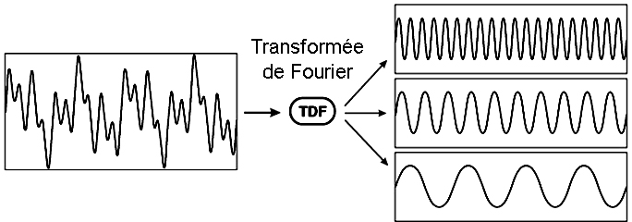
Décomposer un signal
A partir d’un signal d’entrée, retrouver les « ingrédients » qui ont servi à le générer
C’est le processus inverse de ce qui a été vu précédemment
La transformée de Fourier (joseph) permet de faire cette décomposition

Slide 35
Synthétiser/Décomposer
Représentation temporelle
Transformée de Fourier
Représentation fréquentielle

Slide 36
Architecture des SDR
Finalement l’électronique sert quand même à quelque chose

Slide 37
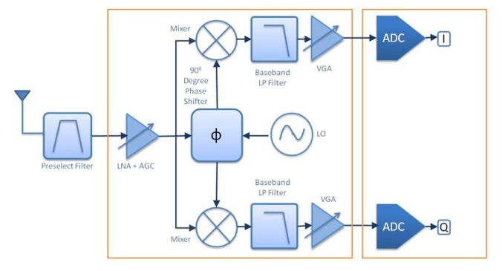
SDR à conversion directe
Interface -> PC
Un oscillateur local sélectionne la fréquence d’intérêt. Autour de cette fréquence, deux bandes sont « extraites » puis numérisées pour être envoyées vers l’ordinateur et le logiciel de traitement.

Slide 38
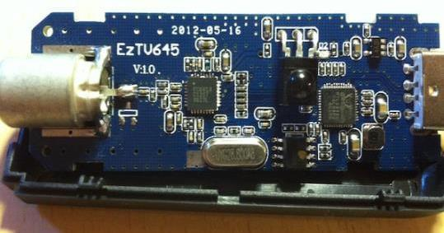
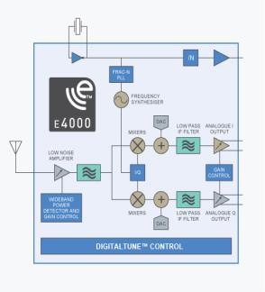
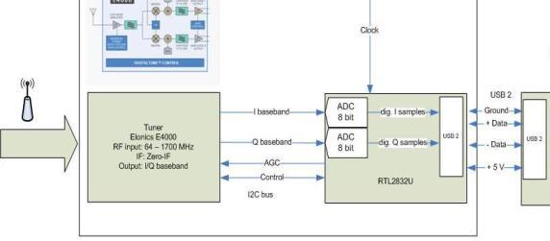
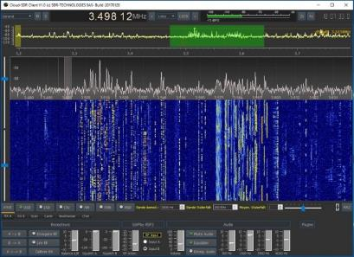
Exemple : clé USB RTLSDR
2 ADC « 8 » bits
Lien USB
µProcesseur intégré

Slide 39
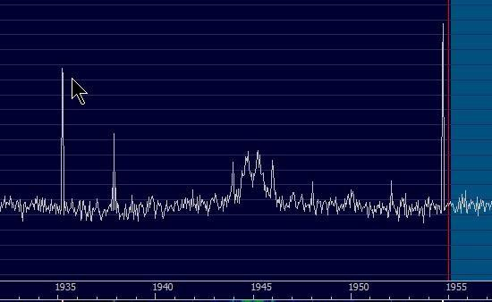
Points faibles
2 voies = Peu probables qu’elles soient identiques…
Fuite de l’oscillateur local

Slide 40

SDR à échantillonnage direct
Interface -> PC
Après amplification le signal résultant est numérisé pour être envoyé vers l’ordinateur et le logiciel de traitement.

Slide 41

SDR à échantillonnage direct
Interface -> PC
En pratique, bien souvent un oscillateur local transpose le signal reçu. Après filtrage, le signal résultant est numérisé.

Slide 42
Logiciels « SDR »
Bon… et ça ressemble à quoi tout ça à la fin ?

Slide 43



Les complexes qui simplifient
Si on fait un peu de trigonométrie (Pythagore):
Amplitude = longueur de A
Angle φ
$$A= \sqrt{I^{2}+Q^{2}}$$
$$φ=atan\left(\frac{I}{Q}\right)$$

Slide 44
Et donc ? AM … FM …
AM = Amplitude Modulation = Variation de l’amplitude au cours du temps
Démoduler l’AM = calculer A à chaque instant et envoyer à la sortie audio
FM = Modulation de Fréquence (de Phase)
Démoduler la FM = calculer φ à chaque instant et envoyer la variation à la sortie audio

Slide 45



Démoduler = calculer
Flux de données IQ
$$A= \sqrt{I^{2}+Q^{2}}$$
Audio
$$φ=atan\left(\frac{I}{Q}\right)$$
Chaque modulation correspond à un sous-programme de calcul dédié
En fonction du choix de l’utilisateur le flux de données IQ est envoyé vers le bloc correspondant

Slide 46

Logiciel SDR : exemple HDSDR
Zone d’intérêt (autour du VFO)
Waterfall entrée RF
Spectre RF
Waterfall zone démodulée
VFO
Spectre zone démodulée

Slide 47


Affichage du spectre
Transformation « temporel » -> « fréquentiel » grâce à la transformée de Fourier

Slide 48

Le waterfall et la FFT
Comme le calcul du spectre est assez gourmand en cycles CPU, on traite généralement des sous blocs
La longueur du bloc détermine la résolution du waterfall

Slide 49
Le Waterfall (chute d’eau)
Juste un empilage de spectre…
On calcule des FFT en continu en prenant des « morceaux » du signal qui arrive du récepteur
On peut aussi moyenner plusieurs FFT pour faire « sortir » des signaux faibles

Slide 50
En résumé jusqu’à présent
FFT
FFT
FFT

Slide 51

Sélection de la bande utile
La sélectivité dépend de la qualité des filtres
Le bruit de phase / stabilité du VFO est critique
Filtre
RF
X
Filtre
FI
Démod
Audio
VFO

Slide 52

Le VFO
L’objectif est de générer un signal de mixage le plus propre possible
Très simple dans un SDR grâce à l’emploi de deux formules « simple » :
cos(x) et sin(x)
Exactement déphasées
de 90°

Slide 53

Le mixage
1
2
3
4
5
n
1
2
3
n
multiplication
mix
En sortie de ce calcul; le spectre est « décalé » et recentré sur la fréquence de mixage
Une multiplication par échantillon + calcul sin/cos

Slide 54



Extraction de la bande « utile »
On a donc besoin d’un filtre qui va atténuer tout ce qui est « hors bande »

Slide 55

Introduction au filtre FIR
FIR = Finite Impulse Response Filter
En pratique : un « certain nombre de coefficients » bien choisis pour permettre de supprimer les composantes « hautes fréquences » (au-delà de la fréquence de coupure)
Comme en analogique : plus c’est long plus c’est bon
Il faut beaucoup d’étages pour être sélectif (ou utiliser un filtre à Quartz)

Slide 56
Le filtrage « FIR »
Opération répétée pour chaque échantillon
E1
E2
E3
4
5
n
S1=E1*F1+E1*F2+E3*F3+E4*F4
S1
S2
S3
Sn
F1
F2
F3
F4
Nombre d’opérations à réaliser :
N échantillons en entrée
M coefficients
Alors on fait N*M multiplications et M additions (que l’on ne compte pas…)
Filtre à 4 coefficients

Slide 57



Exemple de FIR
La moyenne glissante :
E1
E2
E3
4
5
n
$$S_{3}=\frac{E_{1}+E_{2}+E_{3}}{3}$$
2 additions + 1 multiplication par échantillon
S1
S2
S3
Sn

Slide 58

Avoir la bonne longueur…
Combien de coefficients faut il ?
Exemple ici : 2MHz de bande en entrée, on veut 3KHz de bande
Il faut… 5060 coefficients

Slide 59
5060 coefficients, et alors ?
Avec 2 millions d’échantillons par seconde (IQ…) , on a donc 4 millions de valeurs nouvelles par seconde à traiter
Chaque valeur doit être multipliée par un filtre de longueur 5060
Ça fait donc : (4 million)x(5060) = 20,2 Milliards de multiplication par seconde = 20 « gigaFlops »
Pour « à peine » 50 dB de réjection hors bande… avec tout juste 2MHz de bande en entrée…

Slide 60


20 Giga Flops pour filtrer ?
A part sur un processeur « haut de gamme », on consomme la majorité de la puissance
Conclusion… faut pas faire comme ça !

Slide 61



En résumé jusqu’à présent…
mix
FFT
Filtre
$$A= \sqrt{I^{2}+Q^{2}}$$
VFO
$$φ=atan\left(\frac{I}{Q}\right)$$
Démodulateurs
Audio

Slide 62
Points à retenir
La puissance de calcul nécessaire est directement proportionnelle à la largeur bande numérisée par le SDR
Le bus USB est un point limitant: l’USB2 ne permet pas de passer des bandes très larges
La « haute résolution » du waterfall est très consommatrice de ressources de calcul
Ne pas espérer des 10aines de MHz en temps réel sur une Raspberry PI...

Slide 63
Quel avenir pour la SDR ?
Ça existe déjà chez les « pro », on l’a quand ?

Slide 64


Filtrage adaptatif
Exemple en audio : suppression de bruit ou d’écho
Appliqué en « radio astronomie » en POST-TRAITEMENT, sur les données enregistrées…

Slide 65

FFC
Formation de faisceau par le calcul (FFC) : synthétiser une antenne directive à partir de « N » antennes fixes
On maximise la sensibilité dans la direction souhaitée

Slide 66
Antibrouillage
Station gênante
Ici on minimise la sensibilité dans la direction du « brouilleur »
Avec N antennes, N-1 « nuls » (2 voies = 1 nul)

